Slide 1


a
PHÒNG GIÁO DỤC VÀ ĐÀO TẠO QUẬN LONG BIÊN
TRƯỜNG MẦM NON GIANG BIÊN
HOẠT ĐỘNG TẠO HÌNH
TÔ MẦU TRANG PHỤC BẠN TRAI BẠN GÁI
Lứa tuổi: 3-4 tuổi
Giáo viên: Nguyễn Thị Nhung
NĂM HỌC : 2024- 2025

Slide 2



Ổn định tổ chức
Hát : Cái mũi

Slide 3

Quan sát các bức tranh và đàm thoại

Slide 4
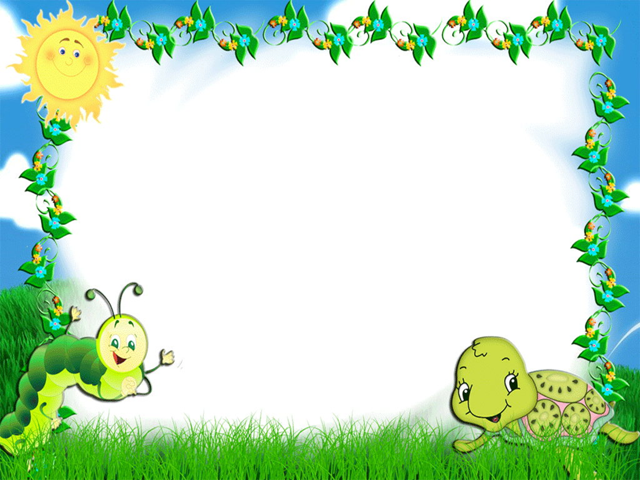
Trẻ thực hiện

Slide 5
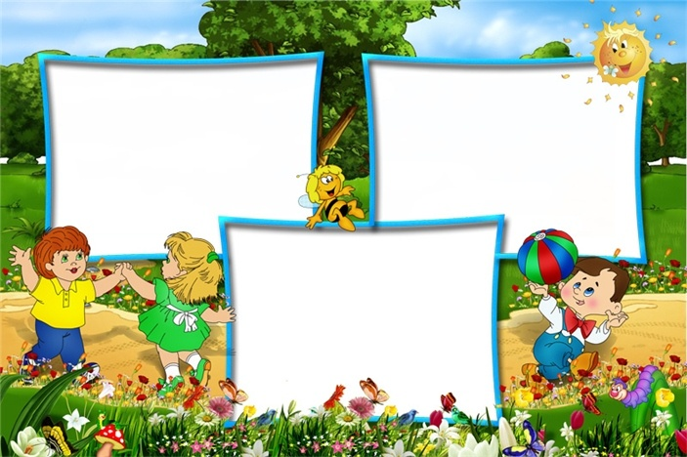
Nhận
xét
sản phẩm

Slide 6

Kết thúc

